Slide 1
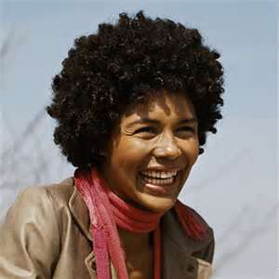
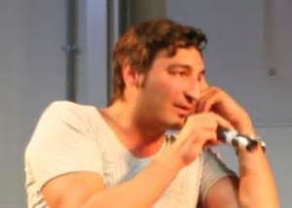
Ayo und Mousse T

Slide 2
AYO (bürgerlicher Name Joy Olasunmibo Ogunmakin)
Ayo, 14.September 1980 in Köln geboren, ist deutsche Sängerin des englischen Ausdrucks. Seinen Künstlernamen « Ayo » bedeute « Freude » in Yoruba. Sie spricht fließend im französischen.
Ihr Genres sind Soul, Folk und Reggae.
Sein Vater war Nigerianischen und seine Mutter war Rumänisch.
Sie liebte in New York, Paris, Brüggen und wieder Paris in 2011.
Sie hat einen Sohn, Nil, geboren im Jahr 2005 von seiner Gewerkschaft mit der deutsche Reggae-Sänger Patrice Bart-Williams.

Slide 3
Seine anderen Albums sind "Joyful" (2006), "Gravity At Last" (2008) und "Billie-Eve" (2011).
" Billie-Eve " ist ein " Wortspiel " zwischen den Namen seiner Tochter und das Wort " believe ".

Slide 4
Mousse T (Mustafa Gündogdu)
Mousse T ist ein Musikproduzent. Es ist Deutsch-Türkischer.
Er in 2. Oktober 1966 in Hagen geboren.
Er ist der Sohn eines türkischen Arztes.
Seine Musik Stil ist POP, JAZZ und SOUL.
Mousse T entdeckt ihr Talent am Klavier.
Jetzt ist es eher DJ.

Slide 5
1998 − Horny (Single)
2000 − Sex Bomb, mit Tom Jones (Single)
2002 − Fire (Single)
Gourmet de Funk (Album)
Let's Go to Bed, mit No Angels, (Single)
2004 − Is it 'cos I'm cool, mit Emma Lanford (Single)
Pop Muzak, mit Andrew Roachford (Single)
Wow, mit Emma Lanford (Single)
All Nite Madness (Album)
2005 − Right About Now, mit Emma Lanford, (Single)
2006 − Horny As a Dandy, versus The Dandy Warhols (Single)
Start the Fire - Radio Mix, Tarkan (Single)
2007 − Pornorama (Soundtrack)
Die Zeit ist reif, mit Yvonne Catterfeld (Single)
2008 − Frauen sind die neuen Männer, mit Die Prinzen (Single)
Die neuen Männer, mit Die Prinzen (Album)
2009 − Be cool speak Deutsch, mit Die Prinzen (Single)
Die neuen Männer Premium-Edition, mit Die Prinzen (Album)
All Night Long (D.I.S.C.O), mit Suzie (Single)
Everybody/ Big Brother Staffel 9 (Titelsong)
2012 − Mann tut was mann kann (Soundtrack)

